Slide 1



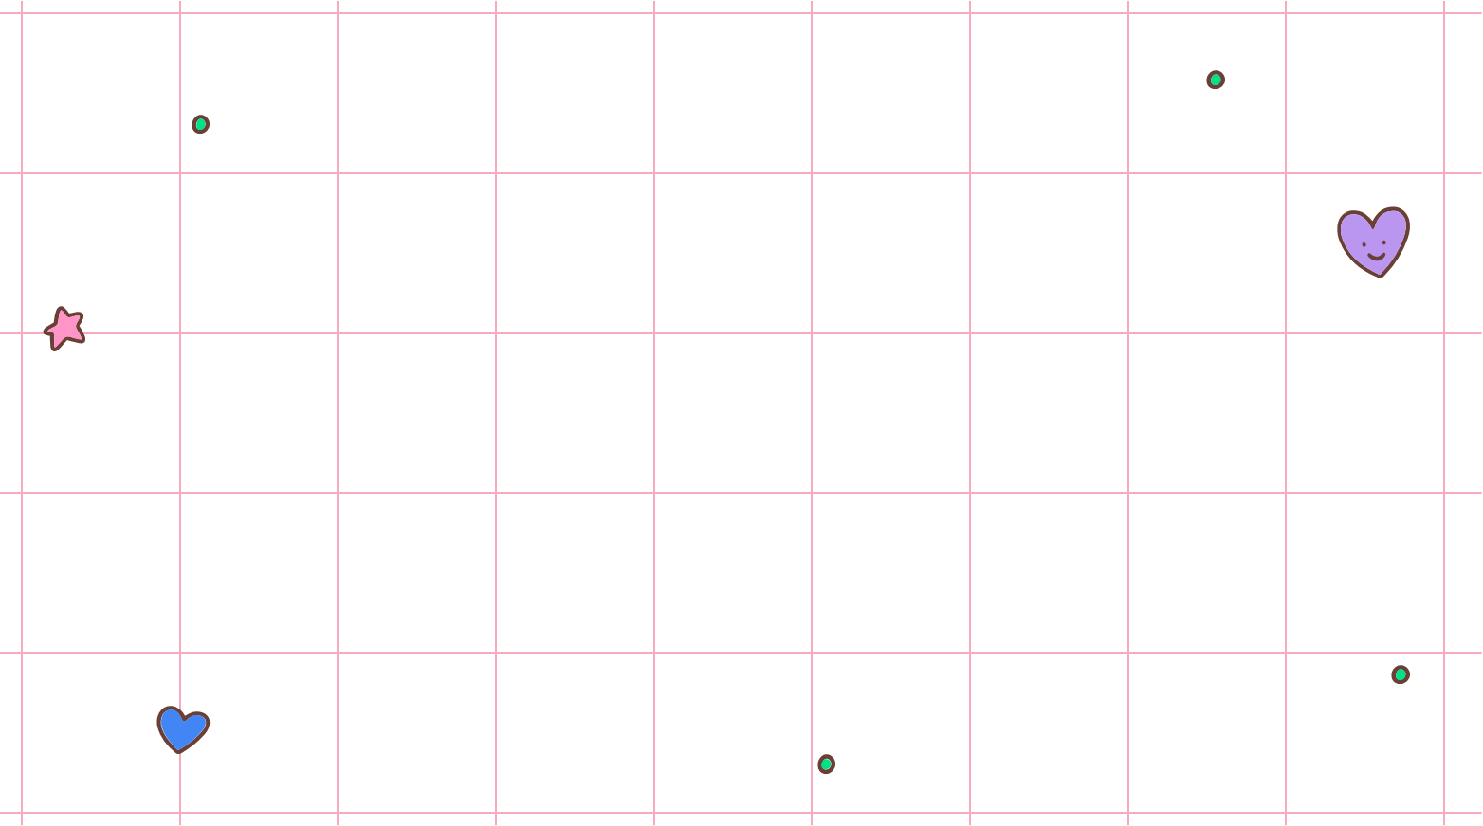







BẢNG NHÂN 4
BẢNG NHÂN 4
BẢNG CHIA 4
BẢNG CHIA 4
(Tiết 1)

Slide 2
YÊU CẦU
1. Năng lực đặc thù:
- Hình thành được bảng nhân 4
- Vận dụng được vào tính nhẩm, giải bài tập, bài toán thực tế liên quan đến bảng nhân 4.
- Phát triển năng lực lập luận, tư duy toán học, năng lực giao tiếp toán học, giải quyết vấn đề...
2. Năng lực chung.
- Năng lực tự chủ, tự học: lắng nghe, trả lời câu hỏi, làm bài tập.
- Năng lực giải quyết vấn đề và sáng tạo: tham gia trò chơi, vận dụng.
- Năng lực giao tiếp và hợp tác: hoạt động nhóm.
3. Phẩm chất.
- Phẩm chất nhân ái: Có ý thức giúp đỡ lẫn nhau trong hoạt động nhóm để hoàn thành nhiệm vụ.
- Phẩm chất chăm chỉ: Chăm chỉ suy nghĩ, trả lời câu hỏi; làm tốt các bài tập.
- Phẩm chất trách nhiệm: Giữ trật tự, biết lắng nghe, học tập nghiêm túc.

Slide 3

KHỞI ĐỘNG

Slide 4
SWEET
FRIENDS
FRIENDS

Slide 5
Tớ đang ở Vương Quốc Đồ Ngọt, hãy cùng tớ khám phá ở nơi này có những người bạn nào chào đón chúng ta nhé !

Slide 6


CHIẾN THẮNG
4
1
5
2
3
MĂNGNON

Slide 7





3 x 3 = ?
9
12
6
15

Slide 8
3 x 9 = ?
12
27
15
24

Slide 9
Số còn trống trong dãy số
3, 6, 9 , … , 15 là ?
10
11
12
13

Slide 10
27 : 3 = ?
12
15
6
9

Slide 11
30 : 3 = ?
10
8
9
7

Slide 12
KHÁM
PHÁ

Slide 13

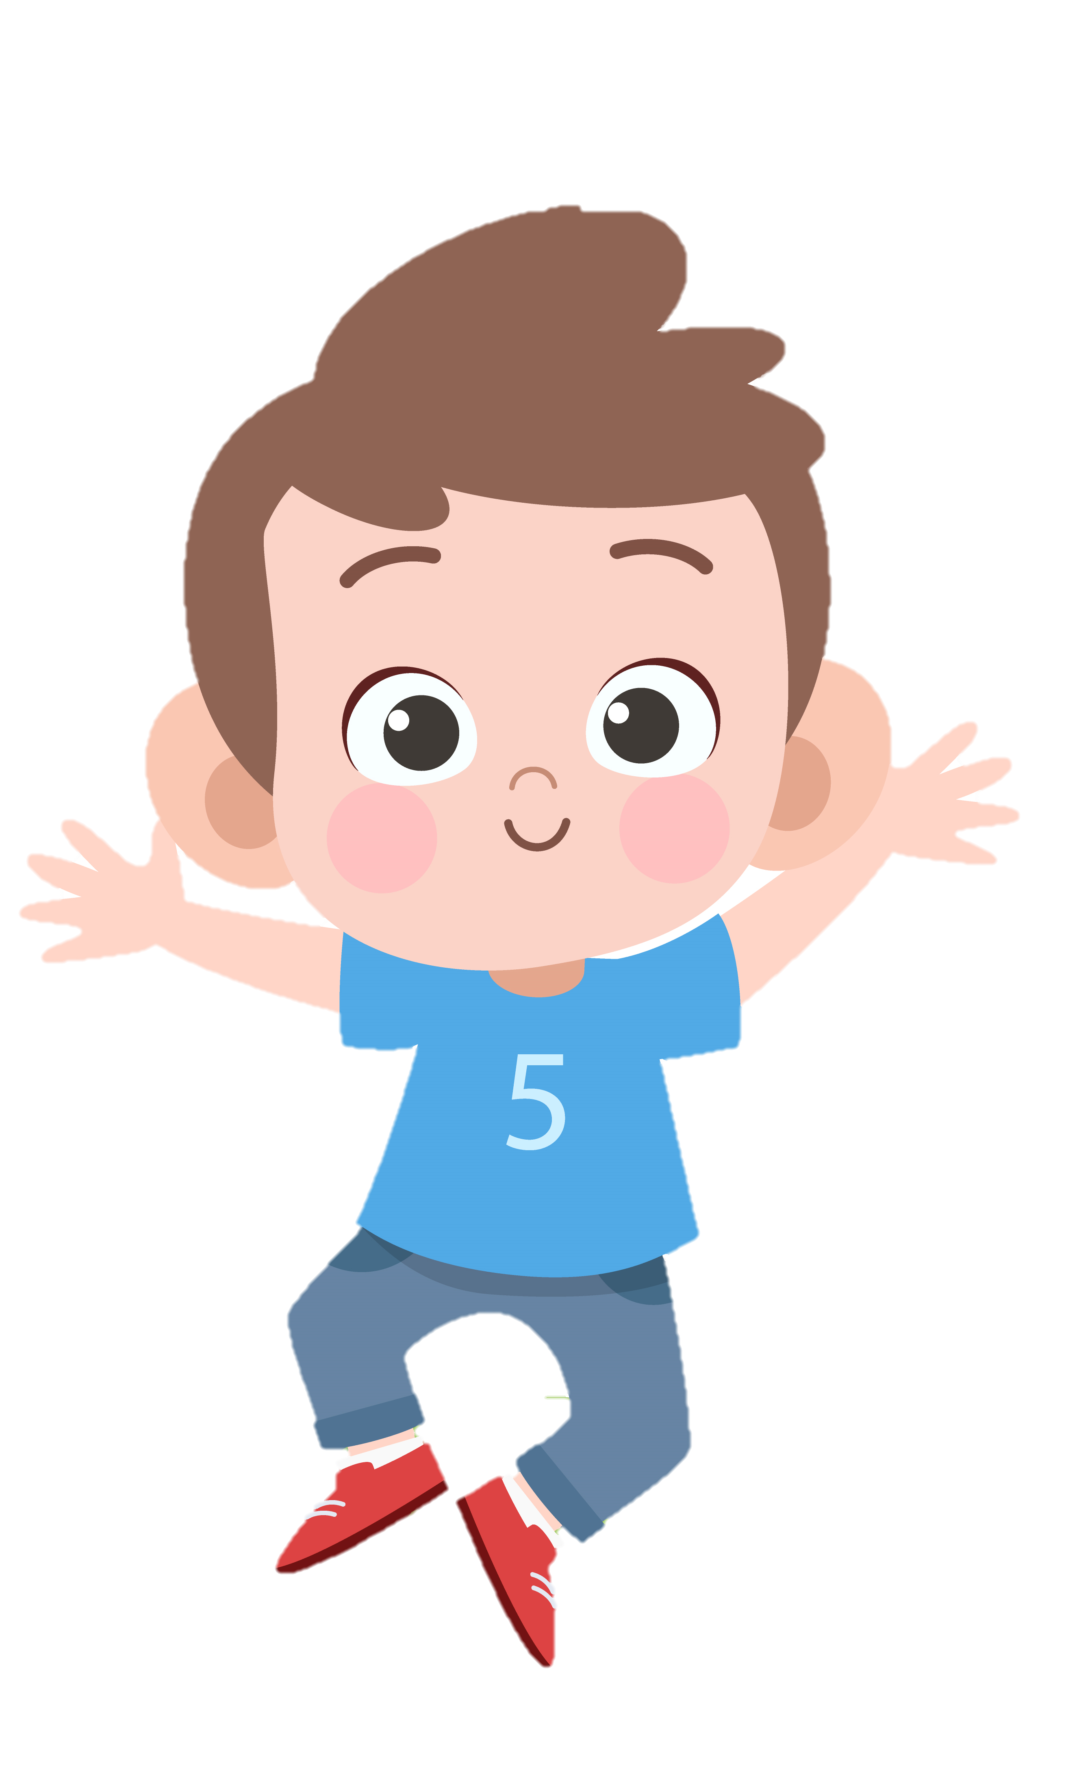


Slide 14



Bài toán : Mỗi chong chóng có 4 cánh. Vậy 5 chong chóng sẽ có bao nhiêu cánh ?
Muốn tìm 5 chong chóng có bao nhiêu cánh ta làm phép tính gì?
Vì 4 + 4 + 4 + 4 + 4 = 20
Phép tính
4 x 5
Vậy 4 x 5 = ?
Ta có 4 x 5 = 20
Nên 4 x 5 = 20

Slide 15
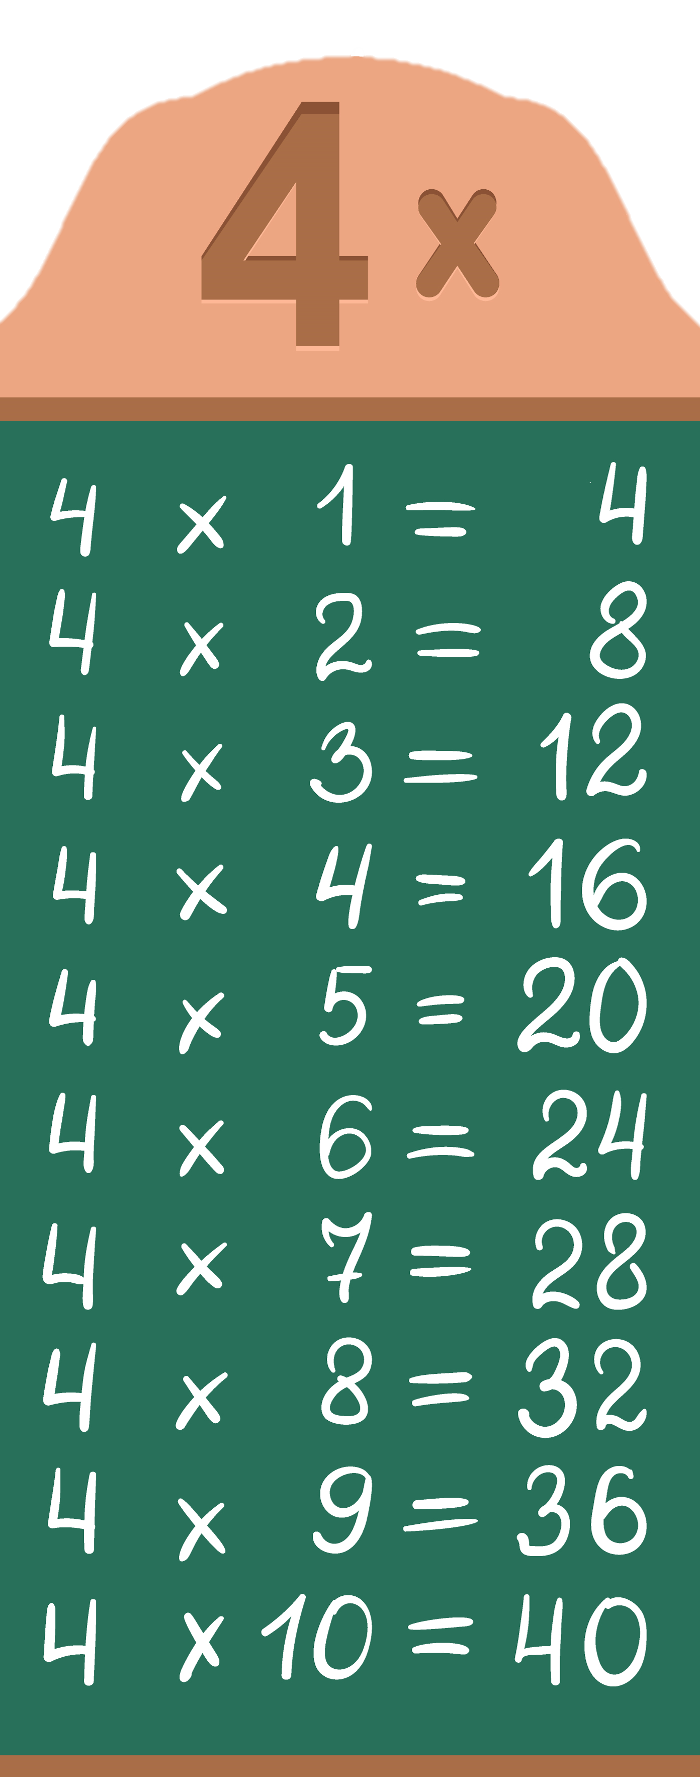
Tương tự, các em hãy điền tiếp các kết quả còn lại để hoàn thành bảng nhân 4 nhé
Tương tự, thêm 4 vào kết quả 4 x 2 ta sẽ được kết quả 4 x 3
Em có nhận xét gì về kết quả của phép nhân 4 x 1 và 4 x 2
Tìm kết quả của phép nhân 4 x 1 và 4 x 2
+ 4 = 8
Các em quan sát bảng nhân 4
+ 4 = 12
?
?
?
?
Thêm 4 vào kết quả của 4 x 1 ta được kết quả của 4 x 2
?
4 x 1= 4
4 x 2 = 8
?
Vậy 4 x 3 = 12
?

Slide 16
Các em hãy đọc lại bảng nhân 4 nhé

Slide 17
HOẠT ĐỘNG

Slide 18


1
SỐ ?
x | 4 | 4 | 4 | 4 | 4 | 4
 | 2 | 3 | 5 | 7 | 9 | 10
 | ? | ? | ? | ? | ? | ?
8
12
20
28
36
40

Slide 19
2
Nêu các số còn thiếu vào chỗ trống
a)
4
8
12
16
?
?
?
20
24
28
32
36
40
?
b)
40
36
32
?
?
?
28
24
20
16
12
8
4
?

Slide 20

Mỗi ô tô có 4 bánh xe. Hỏi 8 ô tô
như vậy có bao nhiêu bánh xe ?
3
Bài giải
Số bánh xe của 8 ô tô có là:
4 x 8 = 32 (bánh xe)
Đáp số: 32 bánh xe.

Slide 21
DẶN DÒ

Slide 22


Soạn bài giảng yêu cầu các khối lớp
Thiết kế bài giảng E – Learning
MĂNG NON – TÀI LIỆU TIỂU HỌC
Mời truy cập: MĂNG NON- TÀI LIỆU TIỂU HỌC | Facebook
ZALO : 0382348780 - 0984848929

